Slide 1
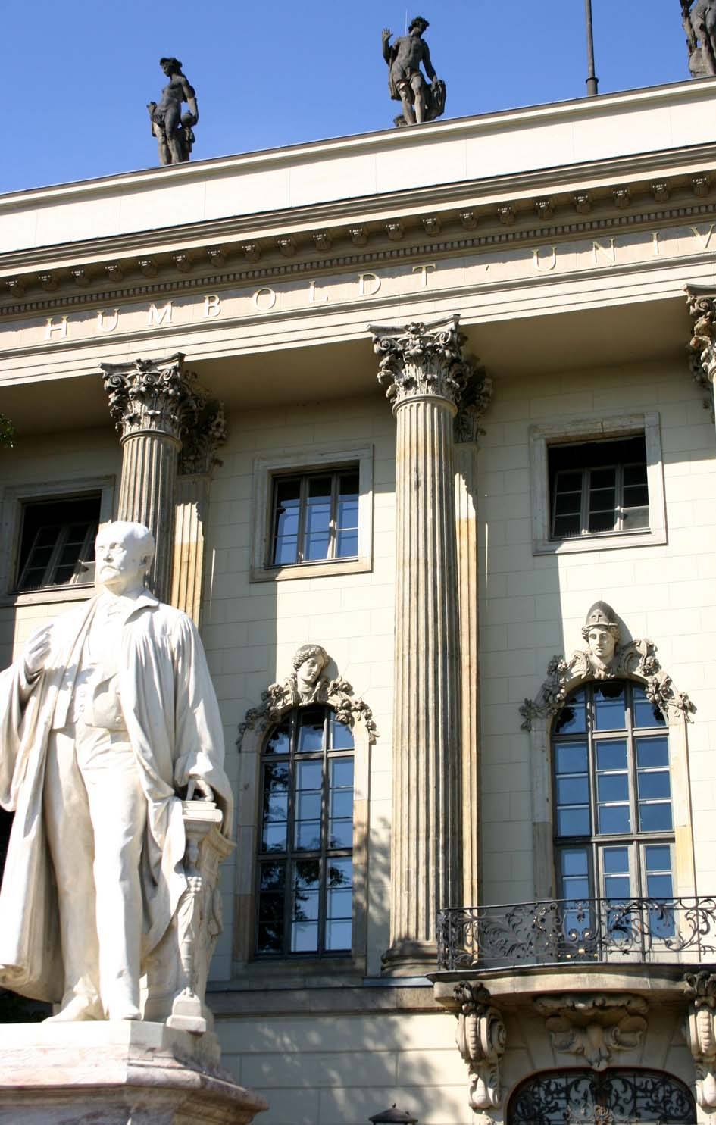
Humboldt-Universität zu Berlin Bachelorstudium Wirtschaftspädagogik mit Lehramtsbezug Studien- und Prüfungsordnung 2016 Montag, den 11.10.2021 um 17:00 Uhr Lehrstuhl: Prof. Dr. Georg Tafner, Dr. Cornelia Wagner-Herrbach, Juliane Smolka, Johannes Ottliczky

Slide 2
Kombinations-Bachelor Wirtschaftspädagogik mit Lehramtsbezug
(6 Semester, 180 LP)
Kernfach Wirtschaft und Verwaltung 90 LP | Zweitfach 60 LP
Pflichtmodule BWL (24 LP) VWL (12 LP) Recht (5 LP) Mathe/Statistik (18 LP) | Pflichtmodule
Wahlpflichtmodule (18 LP) - i. d. R. drei Module (Vorbereitung auf die BA-Arbeit) | Wahlpflichtmodule
SE Wissenschaftliches Arbeiten in der Wirtschaftspädagogik (3 LP)
BA-Arbeit (10 LP)
Fachdidaktik Wirtschaft und Verwaltung (7 LP) | Fachdidaktik Zweitfach (7 LP)
Bildungswissenschaften (16 LP) Modul (Schule als pädagogisches Handlungsfeld, inklusive Praktikum) (11 LP) Sprachbildung (5 LP)

Slide 3
Studien- und Prüfungsordnungen
Fachspezifische Studien- und Prüfungsordnung im Fach Wirtschaftspädagogik (Wirtschaft und Verwaltung) (AMB 64/2016) Studien- und Prüfungsordnung für die Studienanteile Bildungswissenschaften und Sprachbildung im Bachelorstudiengang mit Lehramtsoption (AMB 80/2015)
Studien-/Prüfungsordnungen für das Zweitfach
Fächerübergreifende Satzung zur Regelung von Zulassung, Studium und Prüfung der Humboldt-Universität zu Berlin (ZSP-HU)
_________________________________________________________________________
Abteilung Wirtschaftspädagogik, Humboldt-Universität zu Berlin
3

Slide 4
Wichtige Informationen abrufbar unter:
Homepage d. Arbeitsbereichs Wirtschaftspädagogik www.ewi.hu-berlin.de/wipaed
Vorlesungsverzeichnis AGNES https://agnes.hu-berlin.de
Lernplattform Moodle https://moodle.hu-berlin.de
_________________________________________________________________________
Abteilung Wirtschaftspädagogik, Humboldt-Universität zu Berlin
4

Slide 5
Tipps zum Studium
Absolvieren Sie zuerst die Pflichtmodule Ihres Kern- bzw. Zweitfachs, damit Sie ohne Verzögerung mit Ihren Wahl(pflicht)modulen beginnen können.
Nutzen Sie die Studienfachberatungen Ihres Kern- bzw. Zweitfaches für inhaltliche Fragen zum Lehrangebot.
Viele Veranstaltungen werden nur jedes zweite Semester angeboten.
_________________________________________________________________________
Abteilung Wirtschaftspädagogik, Humboldt-Universität zu Berlin
5

Slide 6
Musterstundenplan/Übersichten zum Studium
Auf der Homepage des Arbeitsbereichs Wirtschaftspädagogik finden Sie unter dem Menüpunkt Lehre & Studium/ Studieninformationen den Musterstudienplan, Modulübersichten zu unseren Studiengängen sowie Weiterleitungen zum Prüfungsamt und zu den Studien- und Prüfungsordnungen
https://www.ewi.hu-berlin.de/de/wipaed/studium/studienordnungen
Fragen zur Stundenplangestaltung
Offene Sprechstunden studentische Mitarbeitende Di, 12.10/Fr, 15.10 10-12 (Zoom)
https://www.ewi.hu-berlin.de/de/wipaed/aktuelles
Willkommen in der Wipäd
gemeinsame Einstimmung Mo, 18.10 von 11-12:30 Uhr (Zoom)
https://www.ewi.hu-berlin.de/de/wipaed/aktuelles
_________________________________________________________________________
Abteilung Wirtschaftspädagogik, Humboldt-Universität zu Berlin
6

Slide 7
Berufsfelderschließendes Praktikum
Das Praktikum wird für das 3. Fachsemester empfohlen, Zeitraum Feb/März 2023 (Wir verteilen Sie auf die Berliner beruflichen Schulen, bitte nicht selbst anfragen!!!)
Anmeldung https://pse.hu-berlin.de/praktika/ba/
Quereinsteigende, die evtl. Ihr Praktikum vom 28.02.2022 bis 08.04.2022 absolvieren möchten, melden sich bitte im SE „Lernorte in der beruflichen Bildung“ an, dort klären wir alles.
_________________________________________________________________________
Abteilung Wirtschaftspädagogik, Humboldt-Universität zu Berlin
7

Slide 8
Beratung Wirtschaftspädagogik
Dr. Cornelia Wagner-Herrbach, Mo 10-12 (Voranmeldung)
Studienfachberatung/Anerkennung von Vorleistungen
https://www.erziehungswissenschaften.huberlin.de/de/institut/abteilungen/wirtschaft/standardseite
Juliane Smolka (Studierende im BA Wirtschaftspädagogik)
smolkjul@hu-berlin.de Studentische Studienfachberatung
Johannes Ottliczky (Studierender im BA Wirtschaftspädagogik)
johannes.ottliczky@hu-berlin.de Studentische Studienfachberatung
_________________________________________________________________________
Abteilung Wirtschaftspädagogik, Humboldt-Universität zu Berlin
8

Slide 9
In Kontakt kommen
Fachschaft Lehramt
https://pse.hu-berlin.de/de/studium/fachschaft/lehramt/lernraum Interessierte für die Fachschaft Wirtschaftspädagogik melden sich bitte bei Juliane!
Moodle-Kurs: Treffpunkt Wirtschaftspädagogik https://moodle.hu-berlin.de/course/view.php?id=96065
WhatsApp-Gruppe
https://chat.whatsapp.com/GmCxtf5r8xC0vrVtQy8OOq
_________________________________________________________________________
Abteilung Wirtschaftspädagogik, Humboldt-Universität zu Berlin
9

Slide 10
Master Wirtschaftspädagogik
Eine einschlägige berufliche Tätigkeit von mindestens 26 Wochen oder eine einschlägige Berufsausbildung (kaufmännisch-verwaltend) sind nachzuweisen (Formulare für Anerkennung bei der Studienfachberatung abholen).
Anerkennung bei der Studienfachberatung
_________________________________________________________________________
Abteilung Wirtschaftspädagogik, Humboldt-Universität zu Berlin
10

Slide 11
Wichtig aktuelle Infos
Einführungsveranstaltungen Wirtschaftswissenschaftliche Fakultät
https://www.wiwi.hu-berlin.de/de/studium/sb/erstsemester
Semesterstart 2021/22 und DIES Academicus 18.10.2021
https://www.hu-berlin.de/de/pr/veranstaltungen/regelmaessige-veranstaltungen/imma
Studieren mit Familie https://digitale-familienwoche.hu-berlin.de/
Impfmöglichkeiten https://www.berlin.de/sen/gpg/service/oft-gesucht/artikel.1121199.php
Impfbus: am Do, den 14.10 vor der TU Berlin, am Fr, den 15.10 vor der HU Berlin (Grimm-Zentrum sowie Adlershof)
_________________________________________________________________________
Abteilung Wirtschaftspädagogik, Humboldt-Universität zu Berlin
11

Slide 12
Uni-Rundgang Virtuell
Who is who – an der HU?
https://www.youtube.com/watch?v=hIoP_BTjH_Y&feature=emb_rel_end
Agnes an der HU nutzen
https://www.youtube.com/watch?v=znj--romQXc
Wie beginne ich mein Studium an der HU WS 20/21 https://www.youtube.com/watch?v=iA2EDTvbOFo
Video zum Lehramt an der HU WiSe 20/21 https://www.youtube.com/watch?v=D-PcRaAzAn4
_________________________________________________________________________
Abteilung Wirtschaftspädagogik, Humboldt-Universität zu Berlin
12

Slide 13
Break-Out-Session (20 Min)
Bitte nutzen Sie die Funktion „umbenennen“ und schreiben Sie Ihr Zweitfach hinter Ihren Namen (bitte nutzen Sie die Chatfunktion, falls es nicht funktioniert).
Stellen Sie sich vor, indem Sie sich ein „Geschichte zu Ihrem Namen“ erzählen.
Klären Sie weiterhin folgende Fragen:
Welche Module wollen Sie im Zweitfach im ersten Semester belegen?
Wo können Sie sich zur Beratung im Zweitfach hinwenden?
Wo gibt es Kollisionen der Lehrveranstaltungen und wie könnten diese gelöst werden?
_________________________________________________________________________
Abteilung Wirtschaftspädagogik, Humboldt-Universität zu Berlin
13

